Slide 1


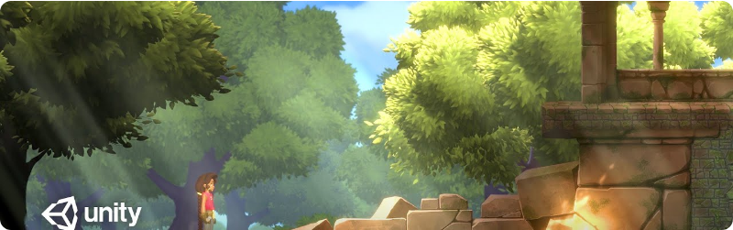
UNITY FEJLESZTŐI DOKUMENTÁCIÓ
AFK Záróprojekt
Rendszerszintű áttekintés: Játékos, Fegyverzet és Boss mechanikák

Slide 2
Játékos Mechanikák
A mozgás, az életerő és az állóképesség dinamikus rendszere.

Slide 3



Mozgás és Dash Rendszer
Irányítás Logikája
Dash Mechanika
A PlayerMovement.cs kezeli a fizika-alapú mozgást. A karakter sebessége és ugróereje függ az aktuális stamina szintjétől, biztosítva a taktikus játékmenetet.
Egy coroutine-alapú rendszer, amely átmenetileg felfüggeszti a gravitációt (gravityScale = 0), és lineáris impulzust ad a karakternek 0.2 mp-ig.
•
Újratöltési idő: 0.7 mp
•
TrailRenderer vizuális effekt
v: sebesség, d: irány, p: erő
•
Stamina költség: 20 egység

Slide 4
HP és Stamina Gazdálkodás
100
Erőforrás Menedzsment
A játékos életerő (HP) és állóképesség (Stamina) rendszere alapvetően határozza meg a túlélést. A sebzés utáni visszapattanás és a piros villanás (Blink) azonnali vizuális visszajelzést ad.
BÁZIS ÉRTÉKEK
Kritikus sebzés: Ha a HP 2 egység alá esik, a Die() metódus hívódik meg, leállítva a játékot.

Slide 5
Fegyverrendszer
Arzenál, lövedék-fizika és az egyedi fegyverkezelő controller.

Slide 6





Választható Fegyverek
Lőfegyverek
Nehézfegyver
Közelharci / Dobó
Desert Eagle és Revolver: Alapvető lőfegyverek, precíz célzással az egérkurzor irányába.
RPG: Lassabb lövedéksebesség, de hatalmas pusztító erő és területi hatás.
Dobókés: Gyors támadási sebesség, de korlátozott hatótávolság és egyedi ív.

Slide 7

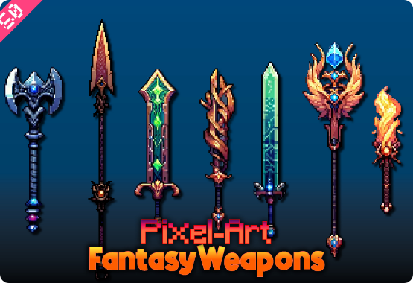
Pickup és Harci Logika
Dinamikus Csatolás
A FegyverPickup.cs trigger-alapon működik. Felvételkor a script:
•
Példányosítja a fegyvert a tartóponton.
•
Kikapcsolja a fegyver saját gravitációját.
•
Letiltja az ütközéseket a játékossal.
•
Beállítja az egyedi FirePoint referenciát.
A lövés az egér pozíciója alapján számított Z-tengely korrekcióval történik.

Slide 8
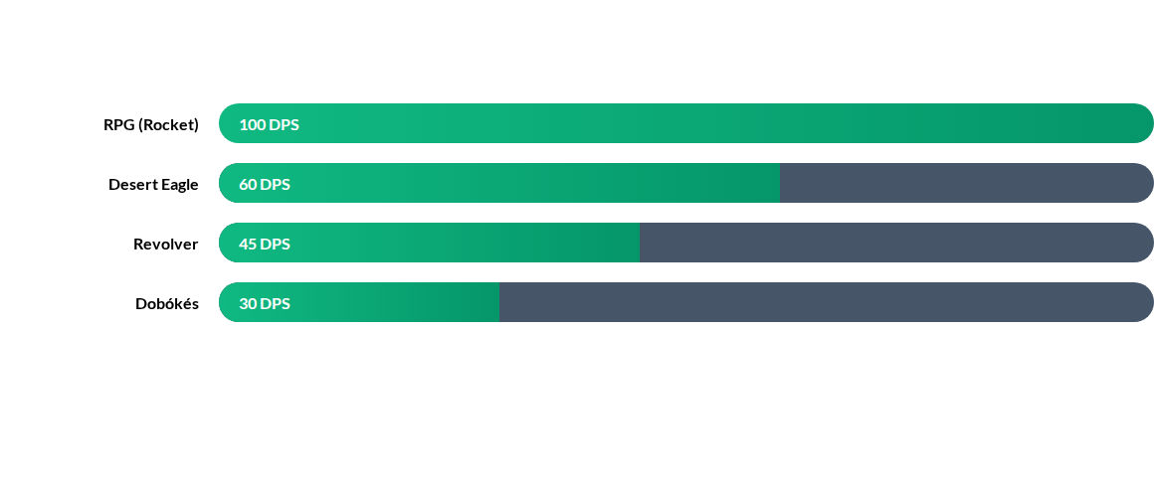
Fegyverek Sebzési Mutatói
A statisztikák a fegyverek relatív erejét mutatják egyetlen találat esetén.

Slide 9
Boss Harcok és AI
A Skull Boss felépítése és a Cinemachine kameraváltási logika.

Slide 10

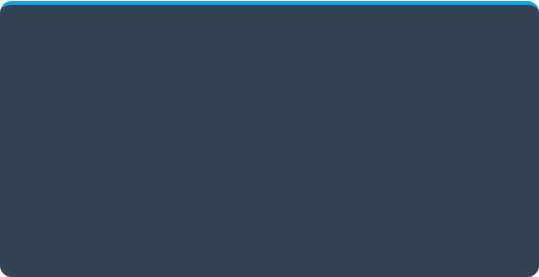
Skull Boss Támadási Minták
Slam Attack (Lecsapás)
Teeth Attack (Lövedék)
3 körös sorozat, ahol a boss a játékos feje felé mozog. Minden körrel gyorsul az oldalirányú mozgás és csökken a lecsapás előtti várakozás.
A boss szélső pozíciót vesz fel, majd 3 fogat lő ki sugárirányban. A lövedékek folyamatos forgást végeznek repülés közben.
Mechanika: Y = -1f-re történő hirtelen elmozdulás.
Mechanika: Szögfüggő példányosítás (Rotate metódus).

Slide 11
Boss Statisztikák
Paraméter | Érték | Megjegyzés
Maximum HP | 600 egység | 36 találat a halálhoz (16.66 sebzés/hit)
Támadási Várakozás | 0.2s - 1.5s | A fázis előrehaladtával csökken
Kameraváltás | Priority: 10 | Cinemachine Brain prioritás alapú váltás
Halál Effekt | Burn Animation | Coroutine által vezérelt 1.5s várakozás

Slide 12
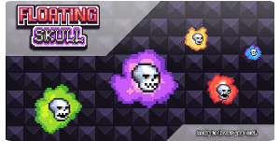
Kérdések?
A rendszer bemutatása véget ért. További részletekért forduljon a fejlesztői kódhoz!
AFK ZÁRÓPROJEKT // 2026

Slide 13



Image Sources
https://i.ytimg.com/vi/F5l8vP90EvU/maxresdefault.jpg
Source: www.youtube.com
https://assetstorev1-prd-cdn.unity3d.com/key-image/ba8d8913-1603-44aa-99b9-811af9fab376.jpg
Source: assetstore.unity.com
https://img.itch.zone/aW1nLzE2MDMwMjcuZ2lm/originalm/30JyG8.gif
Source: untiedgames.itch.io

